Slide 1
宽边纵缝波导缝隙阵功率容量提高
中国工程物理研究院应用电子学研究所 廖勇

Slide 2
一、目录
研究背景
缝隙结构
仿真结果
结果分析
结论
客户输入模型

Slide 3
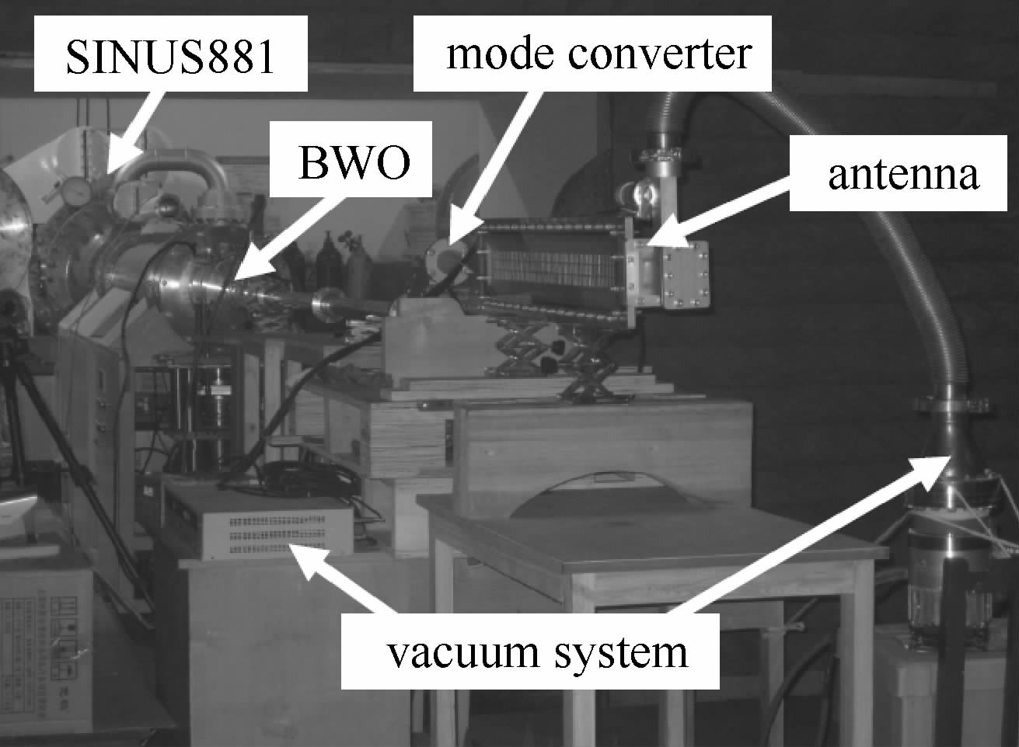
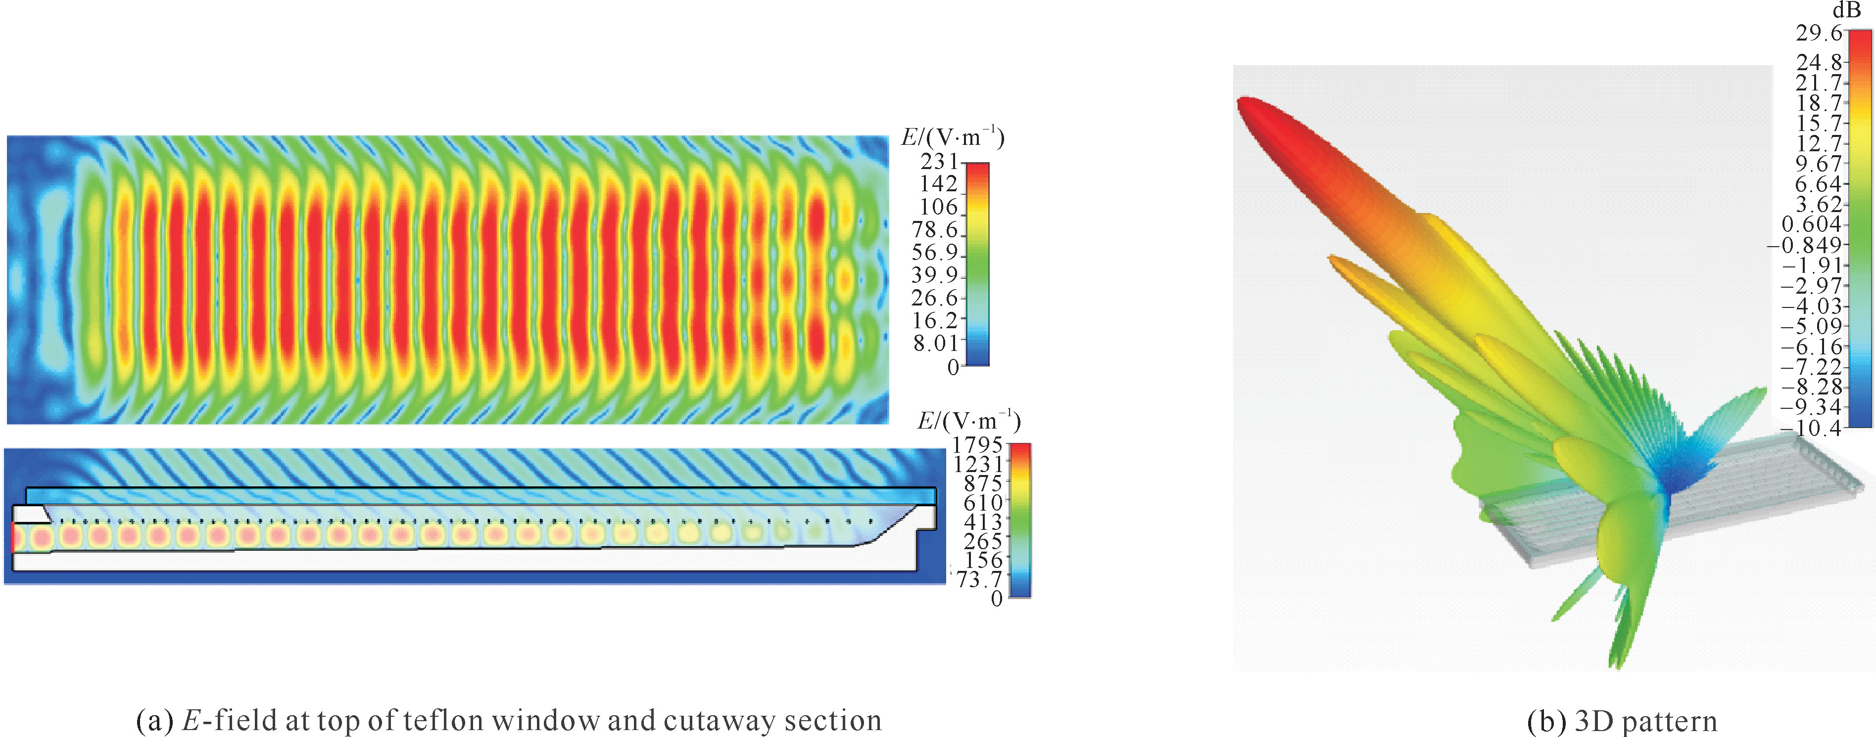
二、研究背景
波导缝隙阵是高功率微波辐射天线的重要技术路线；
近年来行波阵列天线已被用于高功率微波辐射；
与驻波阵相比，行波阵据有功率容量大的优点；
但行波阵具有下列缺点：
辐射效率稍低；
辐射主瓣偏离阵列法向方向；
主瓣指向随频率变化。

Slide 4
二、研究背景
宽边纵缝波导缝隙阵是常用的驻波阵；
虽然波导缝隙阵的功率容量可由增大波导尺寸、加宽缝隙宽度、将波导中尖角结构进行倒圆以及避免电容性天线窗结构；
但而宽边纵缝波导缝隙阵最大电场主要位于波导缝隙处，阵列波导腔内功率容量主要由缝隙处的电场强度决定。

Slide 5
二、研究背景
本文设计了三种宽边纵缝结构，
本文以一9个缝隙的L波段宽边纵缝波导缝隙阵为例，采用HFSS电磁仿真软件模拟计算三种缝隙结构的阵列功率容量。

Slide 6
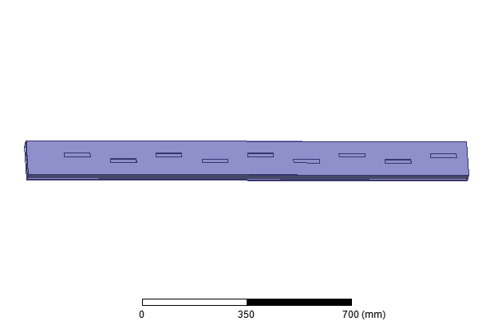
二、缝隙结构
为了研究不同缝隙结构的阵列功率容量，设计了一L波段（1.575GHz)宽边纵缝波导缝隙阵，如图所示，阵列有9个缝隙，缝隙交错分布在波导宽边中轴线两侧。相邻缝隙间距为半波导波长，波导末端缝隙距波导末端距离为四分之一波导波长。波导内腔尺寸为120mm×40mm。

Slide 7
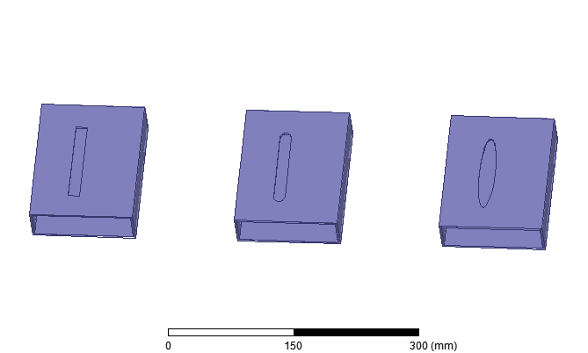
二、缝隙结构
矩形缝隙
端头倒圆矩形缝隙
椭圆形缝隙
所有缝隙壁倒圆

Slide 8
三、仿真结果
在固定波导结构尺寸；
变化缝隙的宽度；
一定波导缝隙宽度，有一组与之匹配的优化的缝隙长度和缝隙与波导宽边轴线偏置量；
这一组缝隙结构参数使阵列天线工作在工作频率反射最小的驻波状态（谐振状态）。

Slide 9
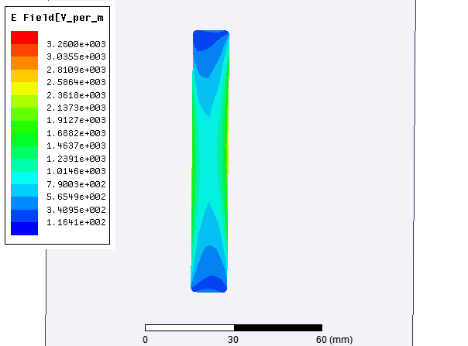
三、仿真结果
当矩形缝隙宽度为17.5mm（约0.09λ)时，得到最小的阵列矩形缝隙最大电场强度3260V/m。
矩形缝隙

Slide 10
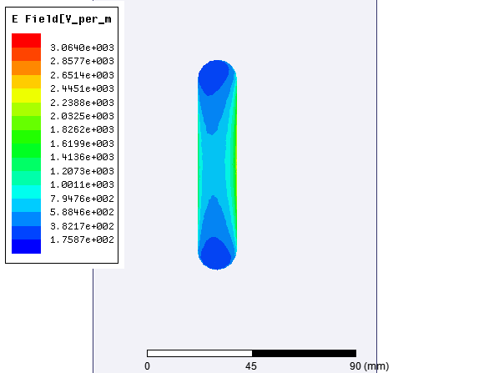
三、仿真结果
当端头倒圆矩形缝隙宽度为12.5mm（约0.07λ)时，得到最小的阵列端头倒圆矩形缝隙最大电场强度为3064V/m。
端头倒圆矩形缝隙

Slide 11
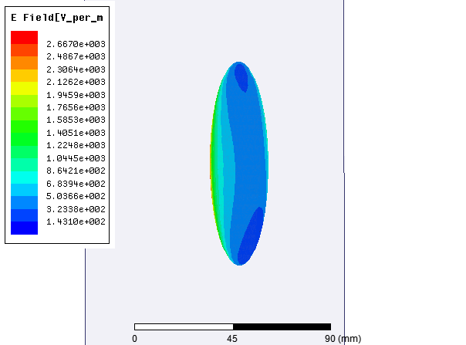
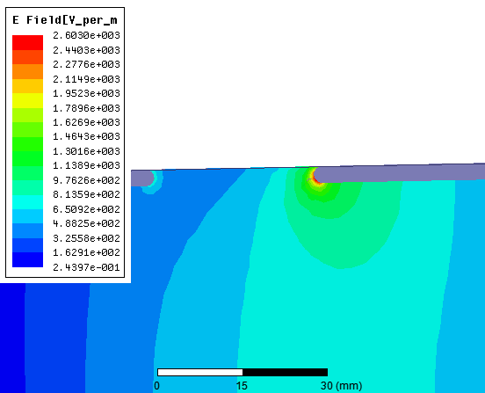
三、仿真结果
当椭圆缝隙宽度为29mm（约0.15λ)时，得到最小的椭圆缝隙最大电场强度为2667V/m。
椭圆缝隙

Slide 12
四、结果分析
三种优化后缝隙结构的谐振长度
其中椭圆缝隙的谐振长度最长（0.51λ）

Slide 13
四、结果分析
当缝隙宽度小于25mm （约0.13λ)时，三种缝隙与波导宽边中轴线的偏移量基本一致，

Slide 14
四、结果分析
缝隙电场分布，椭圆缝隙电场最小

Slide 15
四、结果分析
缝隙中间倒圆波导壁电场分布，椭圆缝隙电场最小

Slide 16
四、结果分析
对增益影响

Slide 17
四、结果分析
单个缝隙导纳，椭圆缝隙谐振长度最长:113.5mm
矩形缝隙
端头导圆矩形缝隙
椭圆缝隙

Slide 18
四、结果分析
缝隙增宽，电纳大于零，
椭圆缝隙

Slide 19
四、结果分析
缝隙增宽，谐振破坏
矩形缝隙
端头导圆缝隙
椭圆缝隙

Slide 20
四、结果分析
三种具有最小电场强度的优化缝隙结构的面积分别为：
椭圆缝隙：2206mm^{2；}
端头倒圆矩形缝隙：1018mm2；
矩形缝隙：1554mm2；
其中椭圆缝隙的面积最大。

Slide 21
五、结论
对宽边纵缝波导缝隙阵不同缝隙结构功率容量随缝隙宽度变化情况进行了研究；
三种缝隙结构分别是：椭圆缝隙、端头倒圆矩形缝隙和矩形缝隙，
研究表明，三种谐振缝隙结构中椭圆缝隙结构阵列具有最大的功率容量。
Notes:
1、波导腔体的机械加工：将波导腔体拆分为腔体与盖板两部分进行加工，并在各法兰对接端口留加工余量。
2、机械加工完成后，采用激光焊接焊接波导腔体与该盖板；

Slide 22
谢谢！

